Slide 1
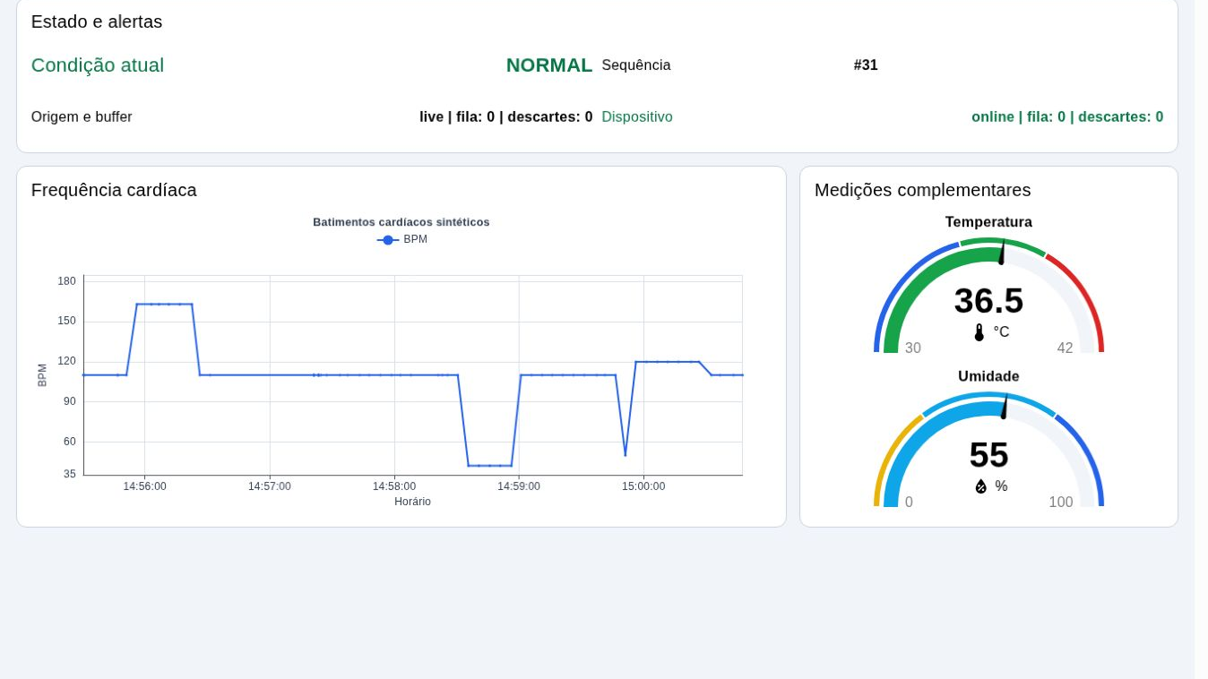
FIAP | FASE 3
CardioIA
Monitoramento contínuo com IoT na saúde
ESP32 no Wokwi, Edge Computing, MQTT e Node-RED
Equipe CardioIA | 25/10/2026

Slide 2
Objetivo do protótipo
02
Simular o ciclo completo de monitoramento cardíaco sem usar dados reais de pacientes
CAPTURA
PROCESSA
ALERTA
O ESP32 coleta sinais sintéticos, decide alertas no Edge, mantém amostras durante falhas e publica o histórico na nuvem para visualização.
Escopo acadêmico. Limites didáticos. Dados exclusivamente sintéticos.
CardioIA | FIAP | Fase 3

Slide 3
Arquitetura do fluxo
03
Sensores
Edge
Cloud
Fog
Visualização
DHT22 + BPM
ESP32 + FIFO
HiveMQ
Node-RED
Dashboard
A decisão de risco ocorre no dispositivo. A nuvem recebe dados já classificados e mantém a rastreabilidade pela sequência.
CardioIA | FIAP | Fase 3

Slide 4
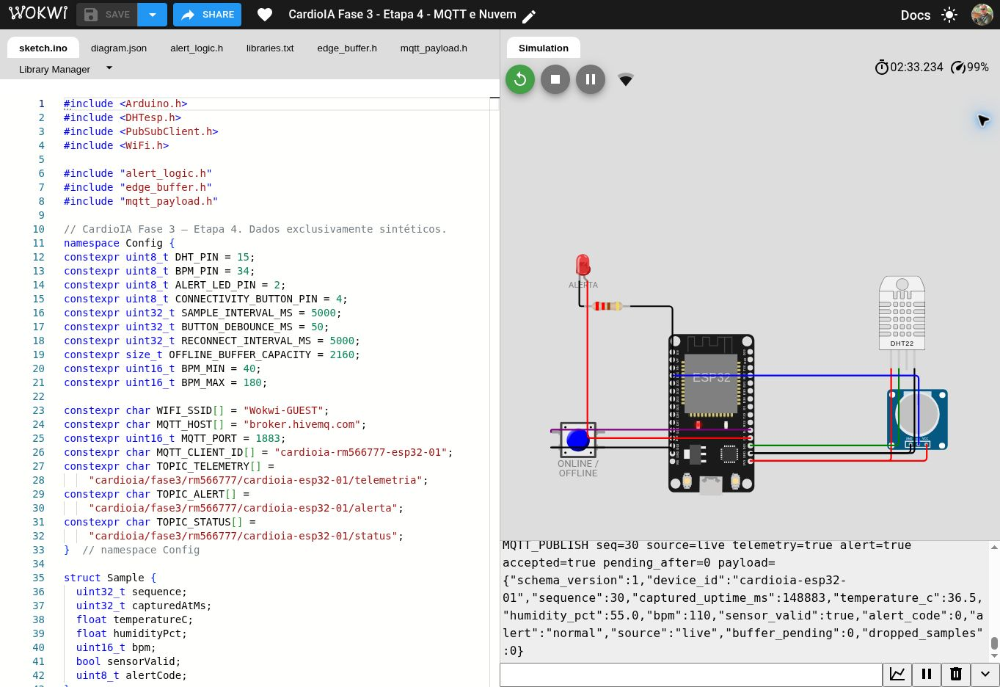
Circuito e sensores no Wokwi
04
DHT22
Temperatura e umidade
GPIO 15
BPM sintético
Potenciômetro no GPIO 34
Faixa de 40 a 180 BPM
LED no GPIO 2 e botão offline no GPIO 4
Fonte: execução pública no Wokwi

Slide 5
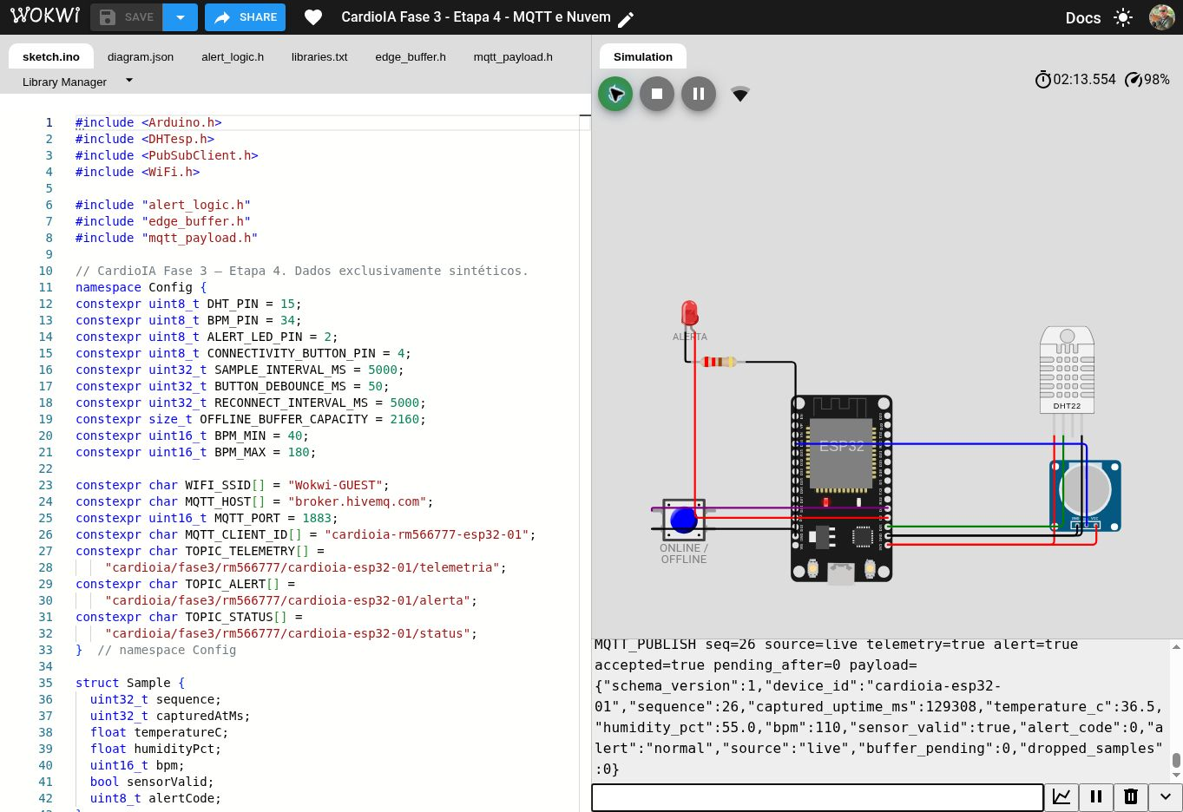
Resiliência offline no Edge
05
2.160 amostras
Três horas a uma leitura a cada cinco segundos
FIFO preserva a ordem
Amostras recentes substituem as mais antigas somente se a capacidade esgotar
Contador expõe qualquer descarte
Sincronização termina apenas com fila zero
Evidência: execução A da Etapa 6

Slide 6
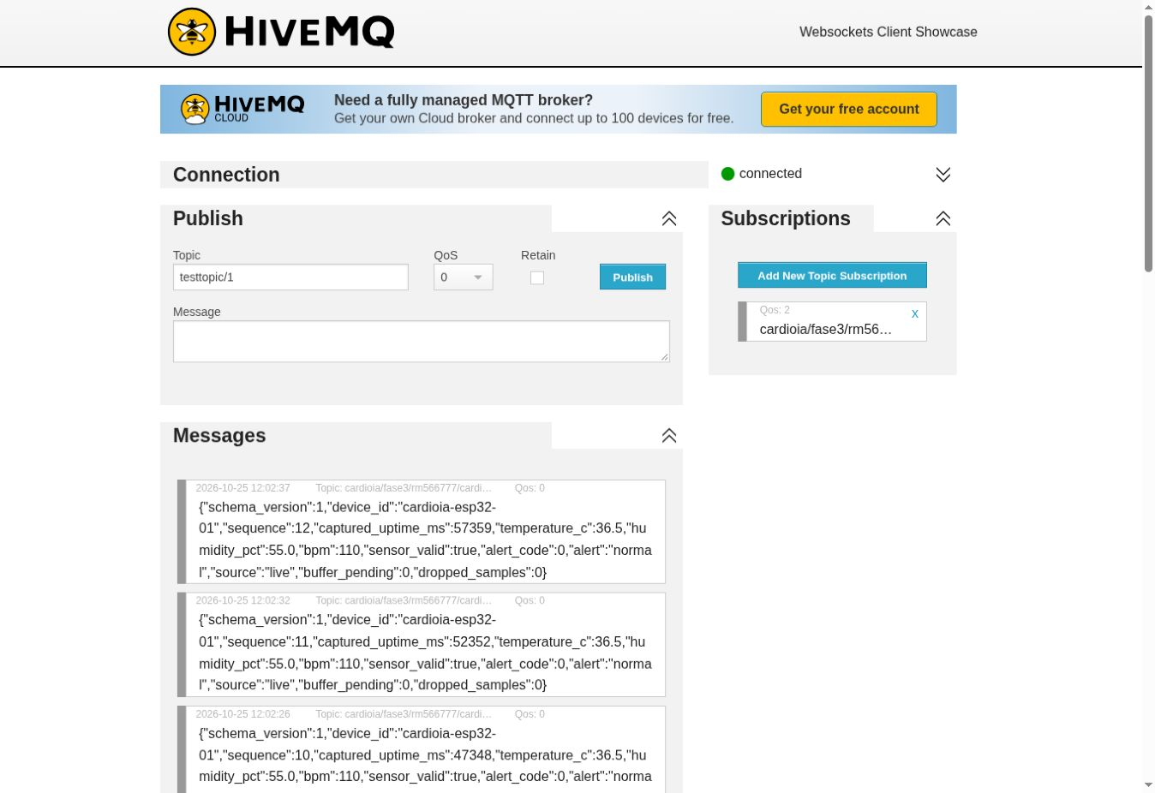
MQTT e comprovação externa
06
broker.hivemq.com:1883
Contrato JSON v1
13 campos validados
Tópicos separados para telemetria, alerta e status
Status retido e Last Will
Sequência correlaciona cada amostra
O retorno de publish() não bastou. Um assinante separado confirmou o recebimento pelo broker.
Broker público usado somente com dados sintéticos

Slide 7
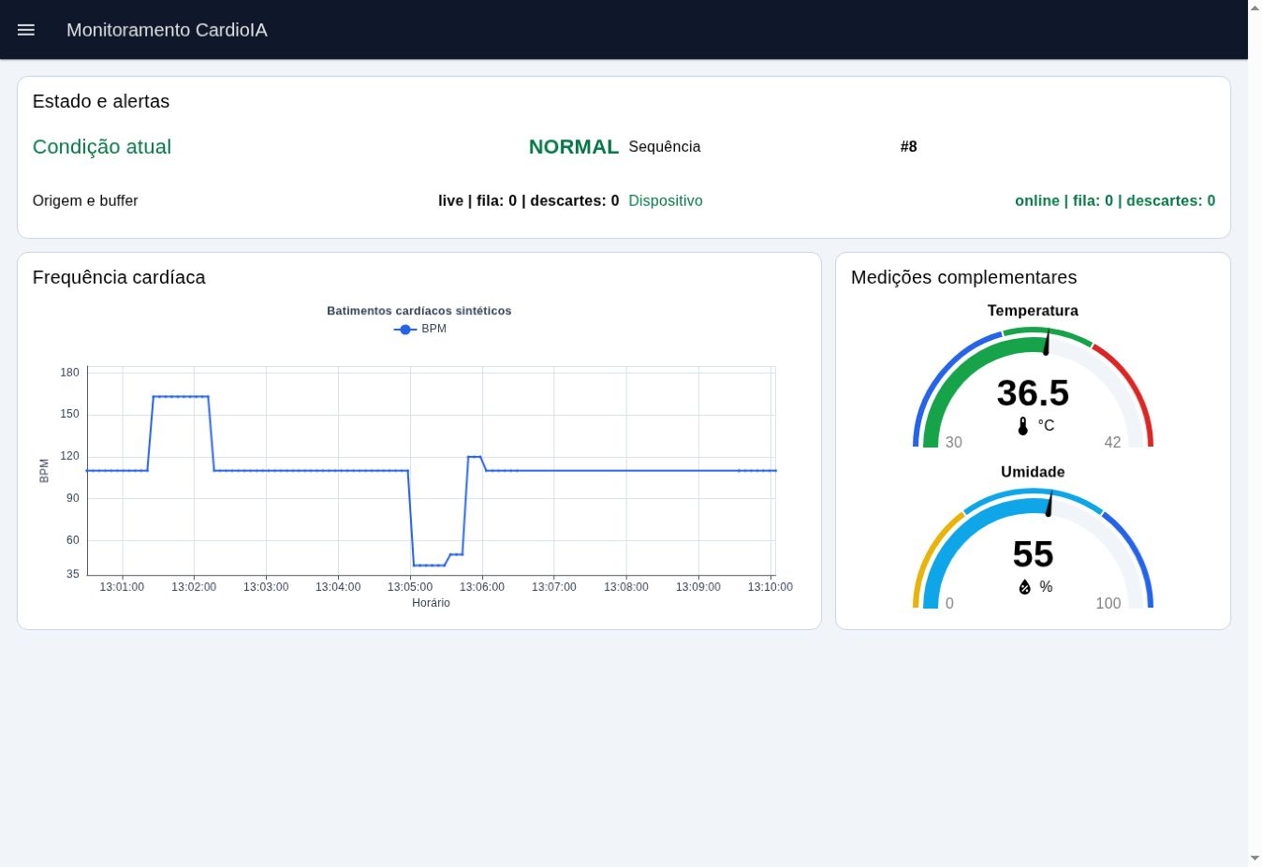
Dashboard ao vivo
Gráfico de BPM
Gauge de temperatura
Gauge de umidade
Estado e alerta
Sequência, origem e fila
Acesso público no Render

Slide 8
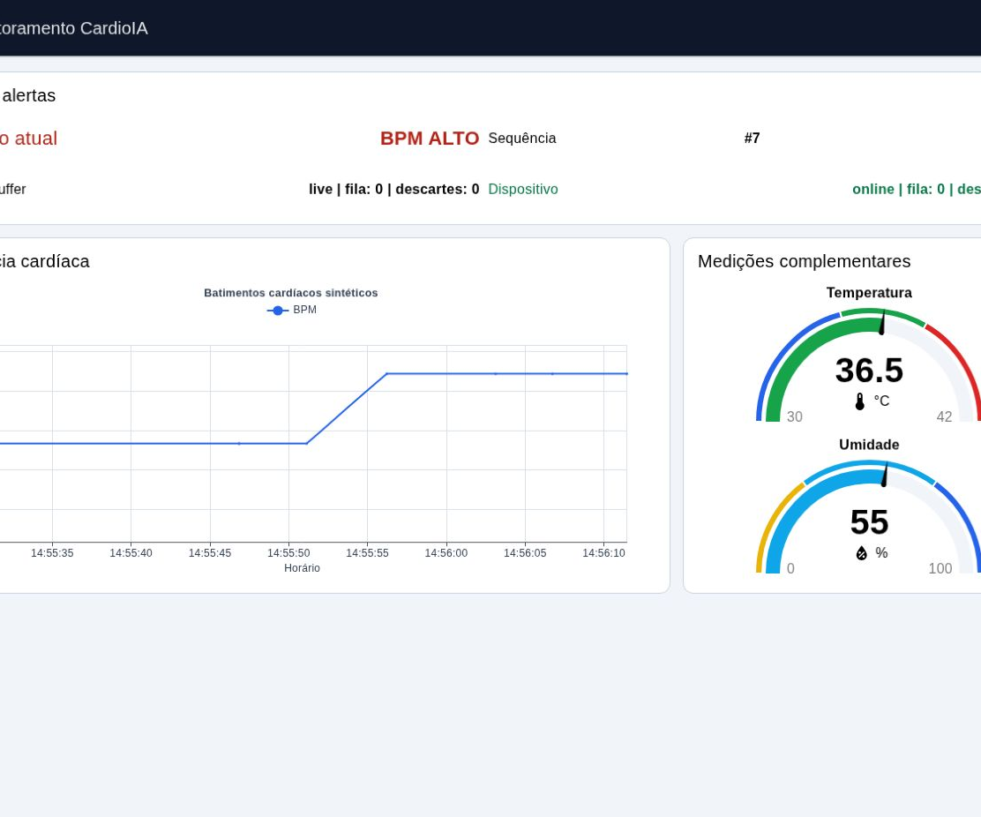
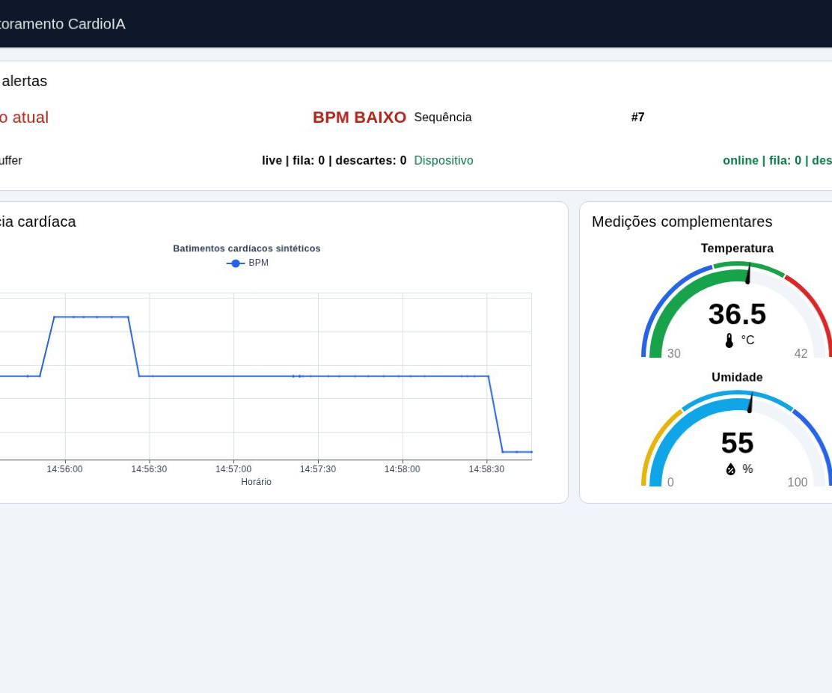
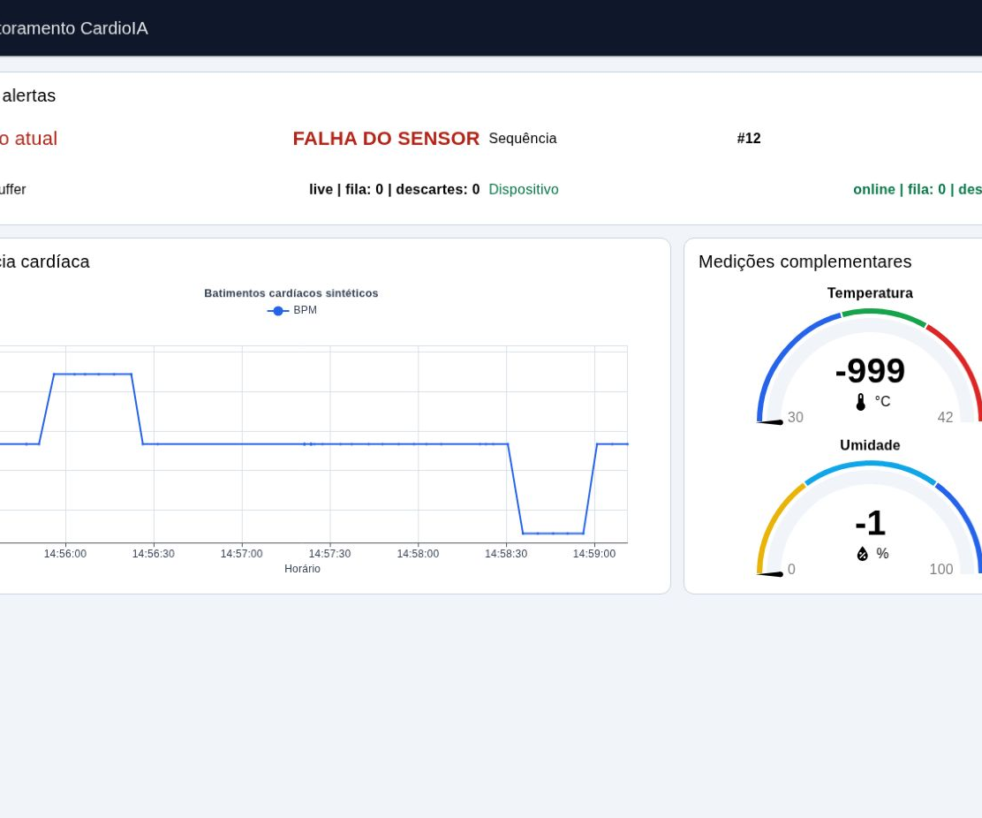
Alertas e recuperação sem reinício
08
BPM ALTO
BPM BAIXO
FALHA DHT22
Os três estados foram publicados e exibidos. O sistema voltou ao normal sem reiniciar o ESP32.
CardioIA | FIAP | Fase 3

Slide 9
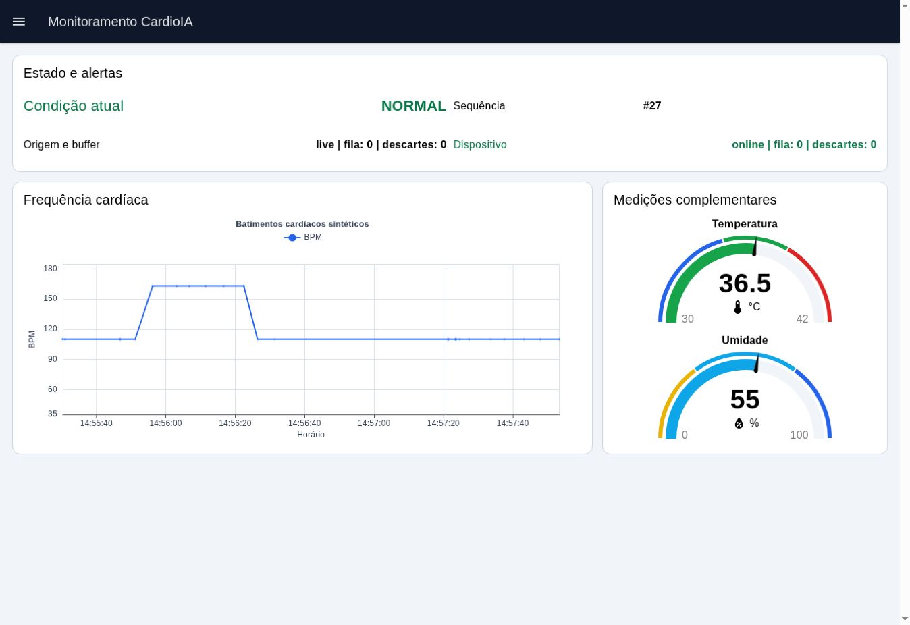
Teste integrado e repetibilidade
09
2
execuções independentes
38
verificações integradas
9
amostras sincronizadas
0
descartes no ensaio
Resultado final: normal, online, fila 0

Slide 10
Lições aplicadas dos trabalhos anteriores
Evidência antes da conclusão
Documentação consistente
Links, logs e capturas foram testados antes de marcar o checklist.
O estado atual foi separado dos registros históricos para evitar contradições.
Cenários independentes
Falhas permanecem visíveis
Duas inicializações e entradas diferentes reduziram a dependência de uma sequência preparada.
Tentativas incompletas e limitações foram registradas com a correção aplicada.

Slide 11
Equipe e revisão necessária
11
Fabrício Mouzer Brito
RM566777
Antes de encerrar a Etapa 7
Enzo Nunes Castanheira Gloria da Silva
RM567599
Abrir os dois relatórios
Conferir o PowerPoint
Testar os links públicos
Aprovar ou pedir correções
Larissa Nunes Moreira Reis
RM568280
Gabriel Rapozo Guimarães Soares
RM568480
Status atual: aguardando os quatro integrantes
CardioIA | FIAP | Fase 3

Slide 12
Acessos públicos
Clique nos endereços para revisar o trabalho completo
GitHub
https://github.com/FabricioMouzer/CardioIA-Fase3-Monitoramento-IoT
Wokwi
https://wokwi.com/projects/478851580032675841
Dashboard
https://cardioia-fase3-dashboard.onrender.com/dashboard/monitoramento
Relatório Parte 1
https://github.com/FabricioMouzer/CardioIA-Fase3-Monitoramento-IoT/blob/main/docs/relatorios/CardioIA_Parte_1_Edge_Computing.pdf
Relatório Parte 2
https://github.com/FabricioMouzer/CardioIA-Fase3-Monitoramento-IoT/blob/main/docs/relatorios/CardioIA_Parte_2_MQTT_Dashboard.pdf
O vídeo do Ir Além 2 não integra o escopo obrigatório desta entrega.

